Slide 1
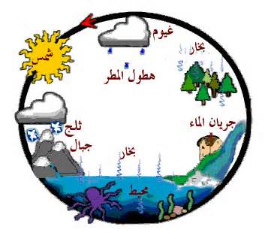
دورة المياه في الطبيعة

Slide 2
دورة المياه في الطبيعة
http://www.youtube.com/watch?feature=player_em
bedded&v=hz3OhUWJ1PQ#t=9s

Slide 3
ما هي مراحل دورة المياه؟؟

Slide 4
هيا نبني مُجسماً لدورة المياه في الطبيعة

